Slide 1

이메일 인증 기반, SNS 회원 관리
Team_5689
Notes:
질문은 발표가 끝난 후에 해주시면 감사하겠습니다.

Slide 2
Contents
주요 기능 구현결과
이메일 인증 / 회원 관리
목표 대비 달성여부
계획, 구현 / 미구현
전환 의도 … Ethereal 방향성 전환
활용된 핵심기술
Nodemailer (SMTP) / Axios /
어려웠던 점과 배운 점

Slide 3
주요 기능 구현결과
이메일 인증
회원 관리

Slide 4
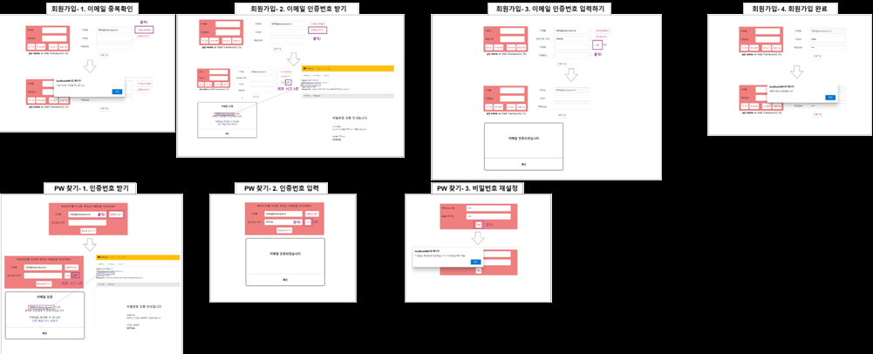
이메일 인증
Notes:
이메일 인증 과정을 거쳐 인증된 사용자에 한해 가입과 비밀번호 찾기를 허용합니다.
실제 본인 웹 이메일로 6자리 인증번호가 담긴 메일이 전송됩니다.

Slide 5
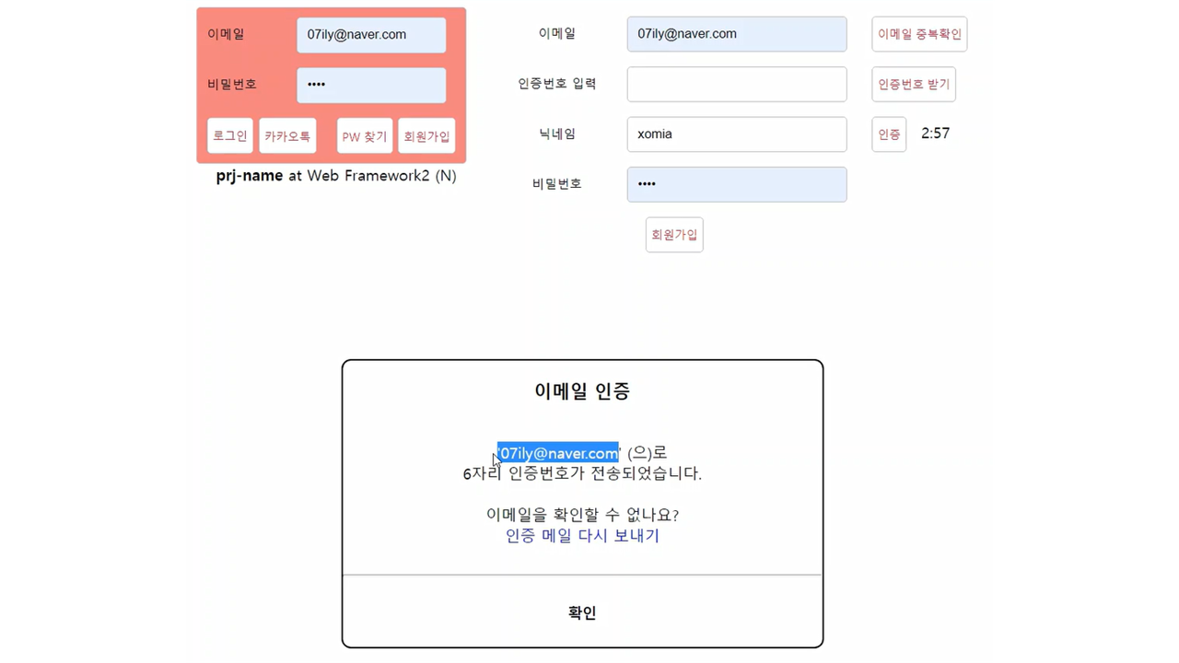

Slide 6
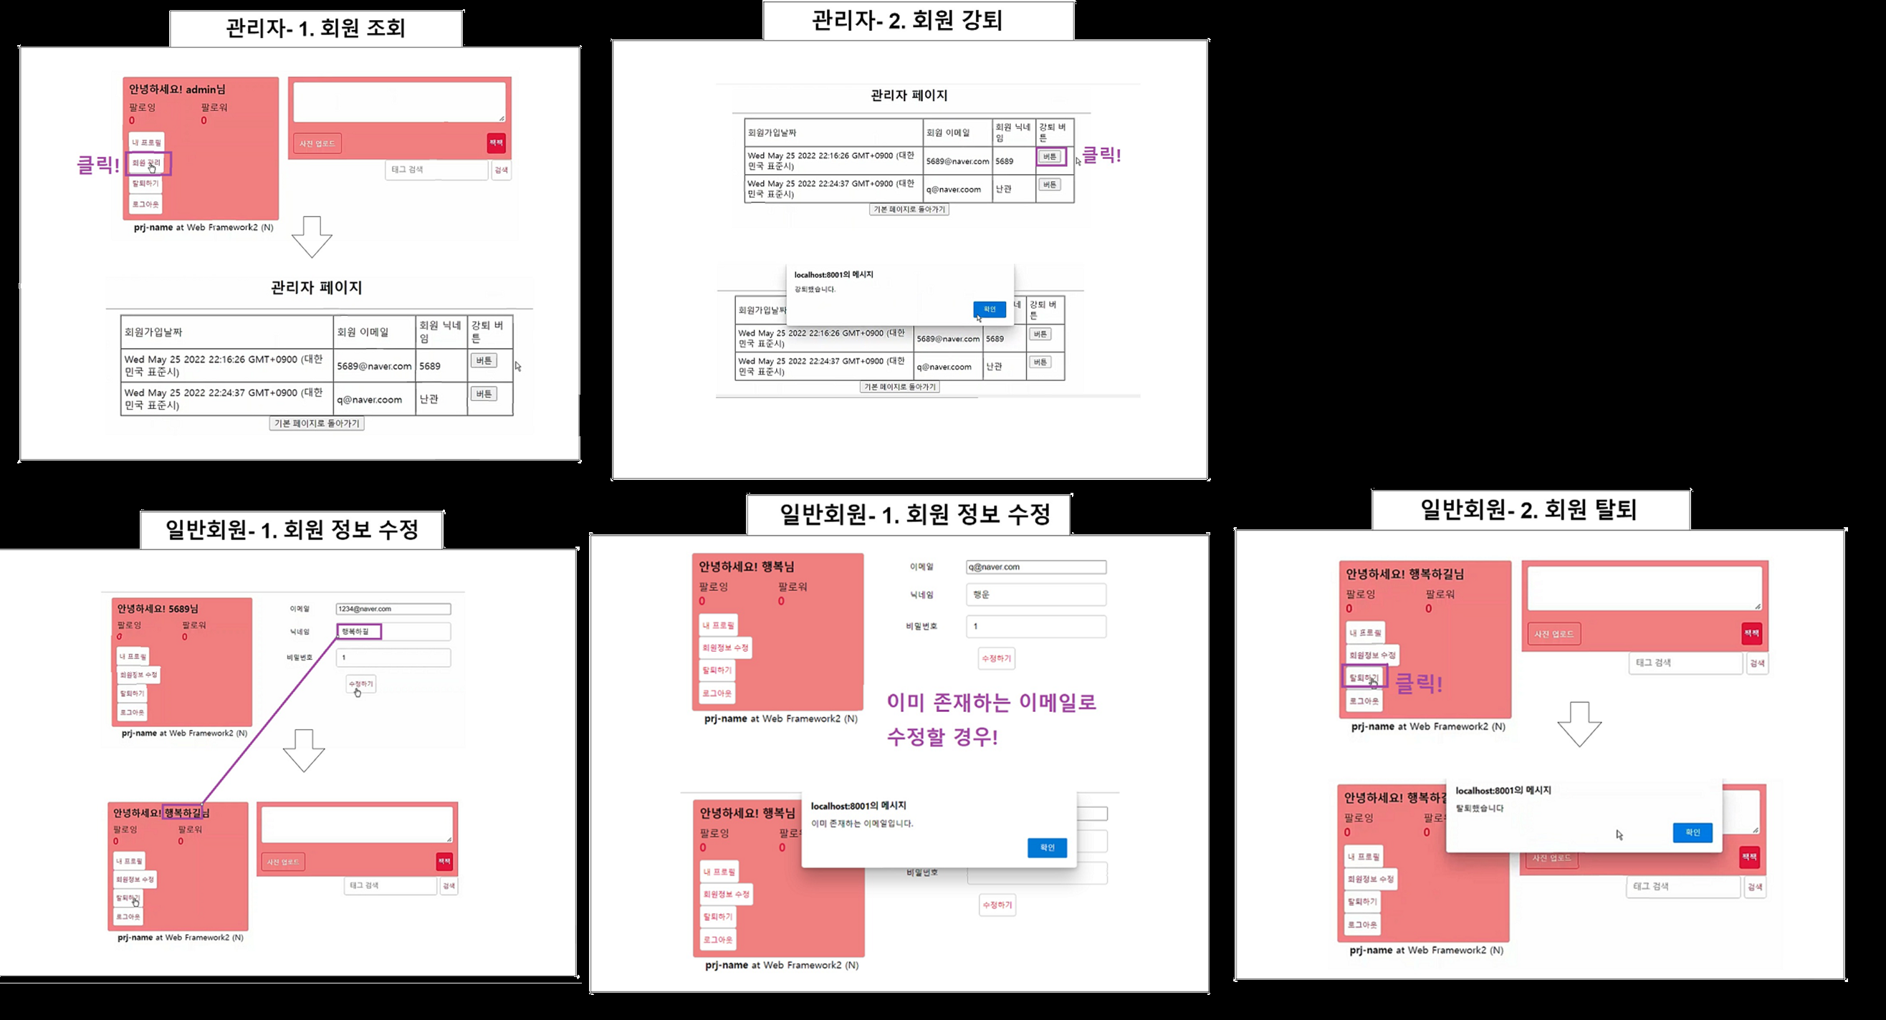
회원 관리 기능
Notes:
가입한 회원의 정보를 조회하고, 수정 및 삭제가 가능한 관리자 전용 서비스를 만들었습니다.

Slide 7
목표 대비 달성여부
초기 목표 / 실제 구현
초기 설계

Slide 8
초기 목표 / 실제 구현
주제 | 기능 | 결과
게시판 | 목록 | 대체됨
게시판 글쓰기 | 글쓰기
게시판 선택 | 게시판 선택
* 게시판 기능은 회원 관리 기능으로 대체됨
주제 | 기능 | 결과
회원 관리 (관리자) | 회원 조회 | 완성
 | 회원 삭제
회원 관리 (회원) | 개인정보 수정
 | 회원 탈퇴

Slide 9
초기 목표 / 실제 구현
주제 | 기능 | 결과
이메일 인증 | 인증번호 전송 | 구현됨
게시판 글쓰기 | 타이머 설정
게시판 선택 | 인증번호 재전송
 | 비밀번호 재설정

Slide 10
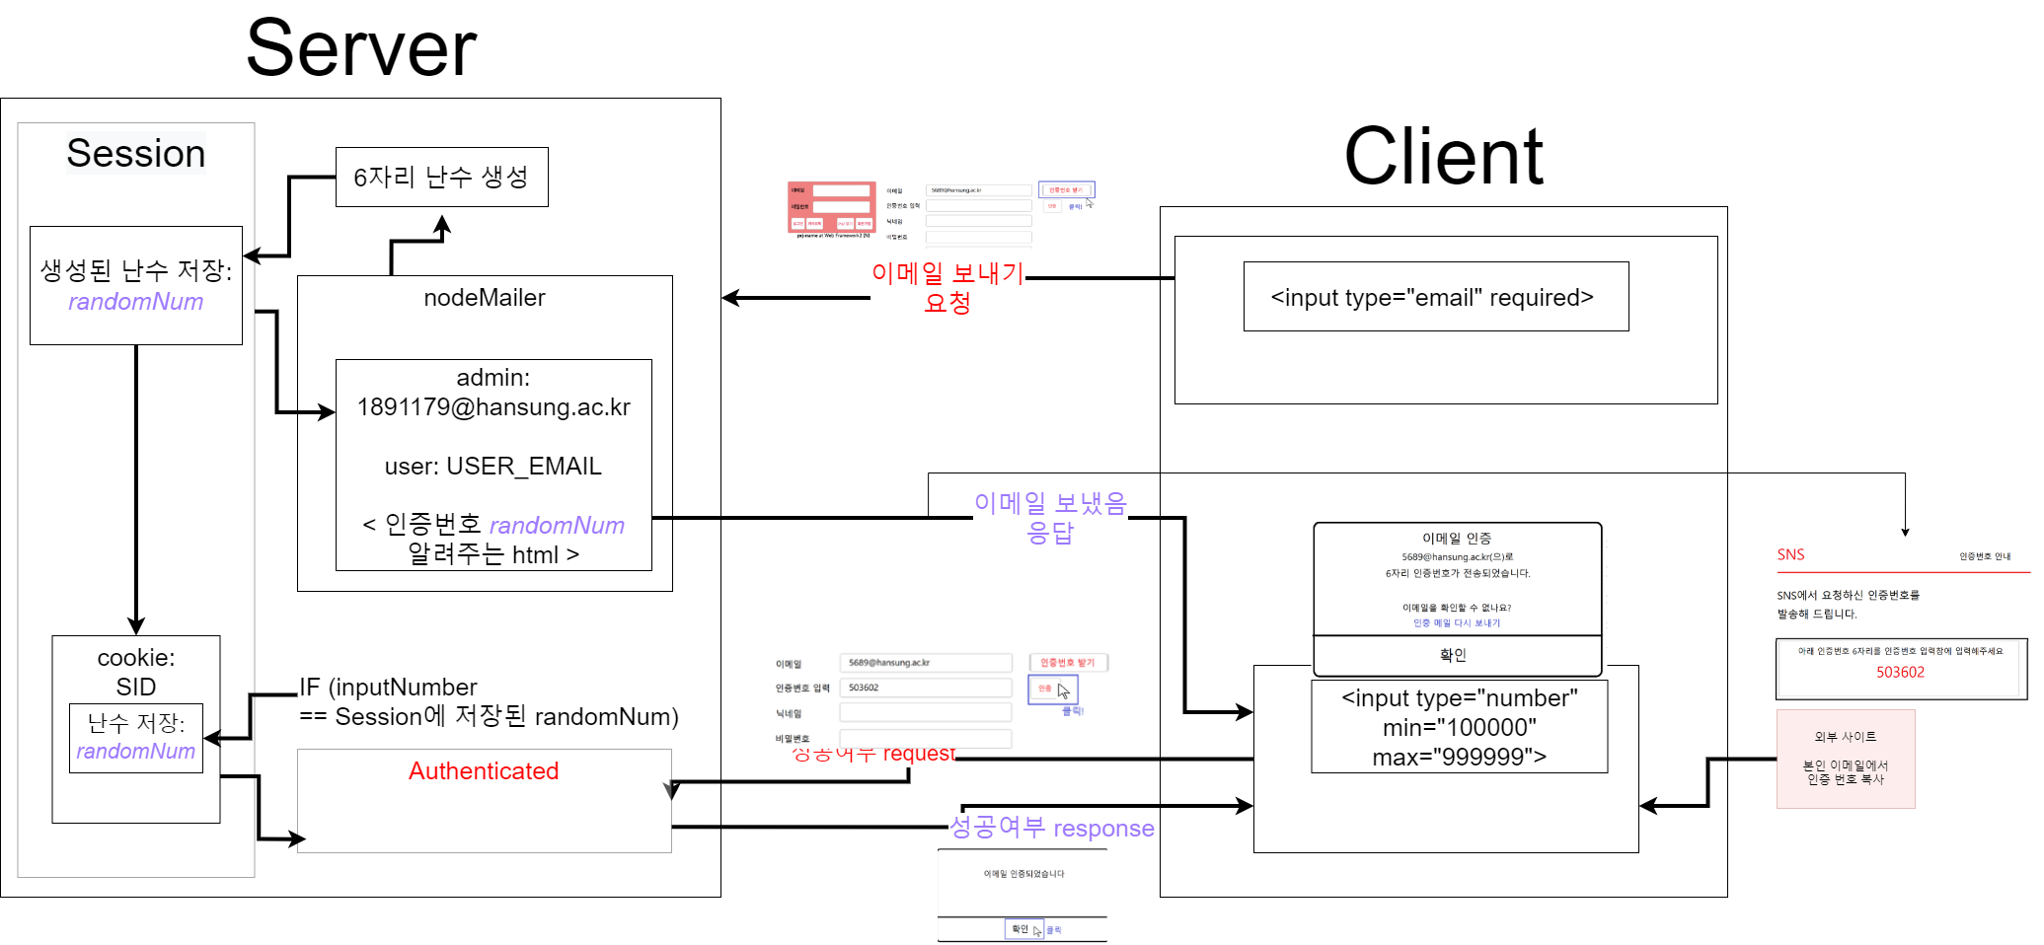
초기 설계

Slide 11
활용된 핵심 기술
Nodemailer(SMTP)
Axios

Slide 12
Nodemailer(SMTP)
Nodemailer 기능으로 Gmail 로그인
SMTP Protocol을 활용하여 메일 전송
보안이

Slide 13
Axios
XMLHTTPRequest 통신 방법을 사용하는 AJAX를 Node.js에서 편리하게 사용할 수 있는 모듈
POST로 이메일 Parameter(인증번호) 서버로 전송
최초에 비동기 HTTP 통신 방법 AJAX 시도
이후 node.js에서의 사용이 용이한 Axios로 변경

Slide 14
어려웠던 점과 배운 점
Nodemailer host 결정 이메일 인증번호 session 저장

Slide 15
Nodemailer host 결정
const transporter =
nodemailer.createTransport({
host: 'smtp.ethereal.email',
port: 587,
auth: {
user: 'celine.kuhlman52@ethereal.email',
pass: '7YNdNmYypVymYFzGsT’
<초기 구현>
const transporter = await
nodemailer.createTransport({
host: 'smtp.gmail.com',
port: 587,
auth: {
user: process.env.GMAIL_ID,
pass: process.env.GMAIL_PW
<구현 수정>

Slide 16
이메일 인증번호 session 저장
이메일 인증 예제, client
보안: 서버 측 session 내 변수를 저장하여 활용

